Slide 1
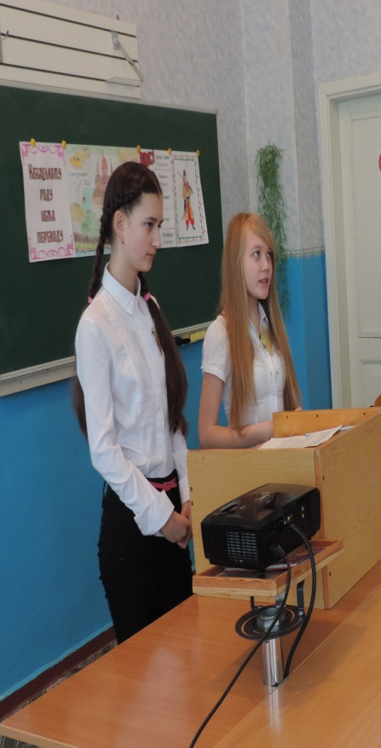
Робота
учасника Всеукраїнського інтерактивного конкурсу Малої академії наук “МАН – Юніор Дослідник”
у номінації “Історик – Юніор”
учениць 8 класу
членів “Школи юного вченого - історика”
Амвросіївської ЗОШ №2
Амвросіївської районної ради
Донецької області
Бальзамінової Анастасії та Малько Єлизавети
Науковий керівник: Самсонова Галина Михайлівна

Slide 2
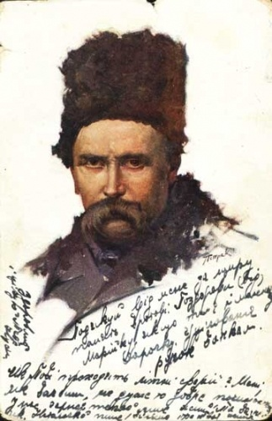
Історичне підґрунтя творчості Т.Г. Шевченка у творі «Тарасова ніч»

Slide 3
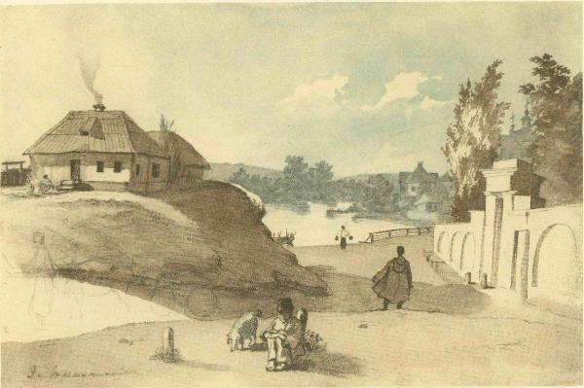
Мета: проаналізувати історичне підґрунтя в творі Т.Г. Шевченка «Тарасова ніч», співставити події, описані поетом та порівняти їх з історичними фактами.

Slide 4
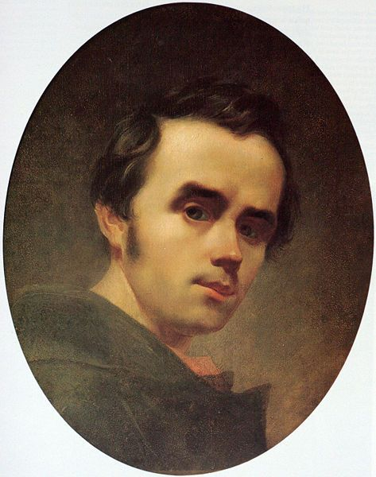
Тарасова ніч-поразка, нанесена козаками полякам у 1630 році на околиці міста Переяславля , обложеного польским коронним гетьманом Конецпольським . Запорізький гетьман Тарас Трясило , зібравши до 30 тисяч козаків , поспішив на виручку місту і зміцнився в таборі між Трубежем і Альтою . За допомогою артилерії Тарас Трясило відбивав майже щоденні атаки поляків. Настало польське свято тіла Господнього , під час якого поляки веселилися , не прийнявши заходів обережності. Вночі козаки підповзли до їхнього табору і на світанку з двох сторін його атакували. Тільки польських шляхтичів загинуло до 300 осіб , безліч польських ратників потонуло в річці , а інші розбіглися . Весь обоз і артилерія польського гетьмана Конецпольського дісталися запорізьким козакам .

Slide 5
Переяславська битва у творі Т. Г. Шевченка
У вступі до поеми автор зображує кобзаря, який співає про минулі часи, про те, «як москалі, орда, ляхи бились з козаками».
Кобзар тужить, виспівує, «аж лихо сміється», бо ніхто не рятує неньку — Україну, гине Батьківщина, її слава, гине славне козацтво.
Українців на власній землі переслідують за віру: «Виростають нехрещені козацькії діти; кохаються невінчані; без попа ховають; запродана жидам віра, в церкву не пускають!»
Т. Шевченко згадує поразку нашого народу в повстаннях, очолюваних Наливайком і Павлюком.
Сплюндрована поляками Україна, понівечені рідні землі роз'ятрюють серце Тараса Трясила, тому він обзивається гіркими сльозами: «Бідна моя Україно, стоптана ляхами!»

Slide 6
Поет ретельно вивчав історичні пам'ятки, зокрема «Історію Русів», у якій описується постання під проводом Тараса Трясила, назване «Тарасова ніч». Як бачимо, таку ж назву використовує й Т. Шевченко. У примітках до поеми «Гайдамаки» він зазначає, що в цю криваву ніч Тарас Трясило вирізав ляхів над Альтою. Ця річка в тексті поеми «Тарасова ніч» червоною гадюкою несе страшну для поляків звістку.
Тужливий спів кобзаря про важку долю України, в якій «мовчать гори, грає море, могили сумують, а над дітьми козацькими поганці панують», переплітається із оповіддю про Тараса Трясила — народного ватажка, що здійняв повстання, аби рятувати народну віру від загарбників.
Тарас вирішив зібрати на раду отаманів-товаришів, з якими й постановив, що «Нехай, кляті, бенкетують, поки сонце зайде, а ніч-мати дасть пораду, — козак Ляха знайде». Напали козаки на ляхів, ревнула гармата, «прокинулись ляшки-панки — нікуди втікати!» На ранок перші промені сонця освітили вбитих ворогів. На ляхів налетіли чорні круки — символ смерті.

Slide 7
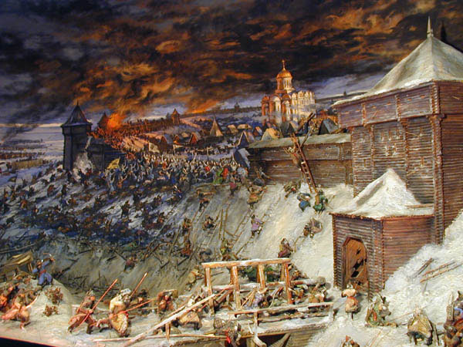
Битва під Переяславом 1630
На початку травня Т.Федорович зосередив основні повстанські сили (близько 30 тисяч чоловік) у Переяславі. Польське коронне військо чисельністю понад 12 тисяч чоловік, підійшовши до міста, розпочало запеклі бої, що тривали два тижні. Під час однієї з вилазок козаки повністю знищили так звану золоту роту, яка складалася з родовитих шляхтичів. Великого поширення набули партизанські дії покозаченого люду. 15 травня після кількагодинного кровопролитного бою козацькі полки вщент розгромили польські підрозділи та захопили обоз. У битві загинуло кілька тисяч жовнірів.

Slide 8
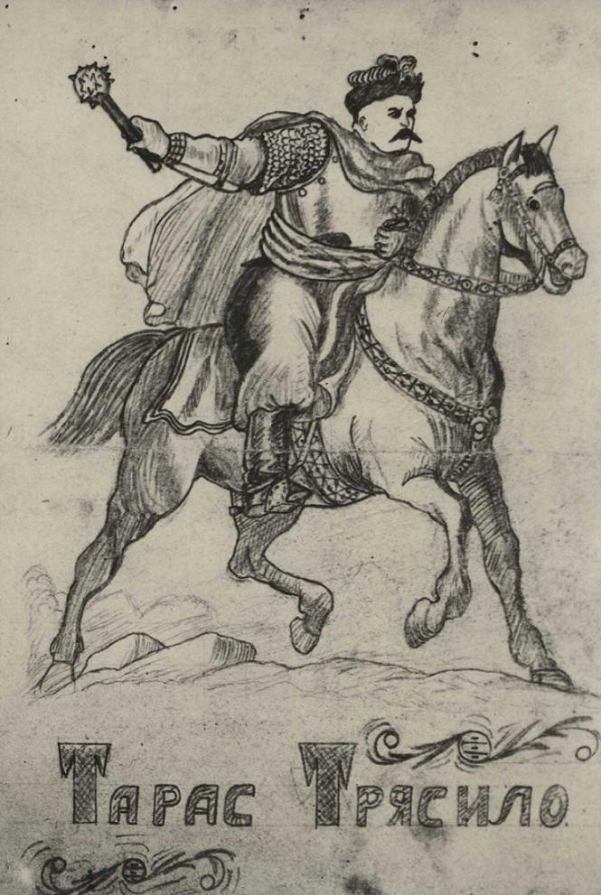
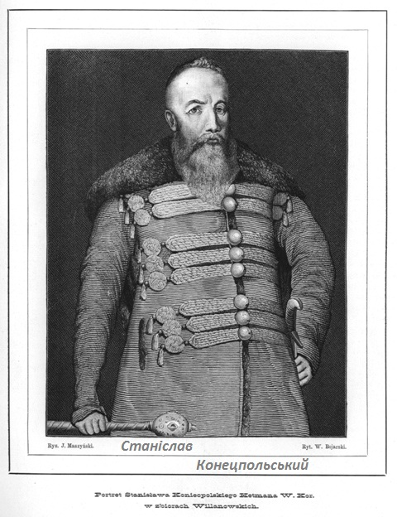
Лідери Переяславської битви

Slide 9
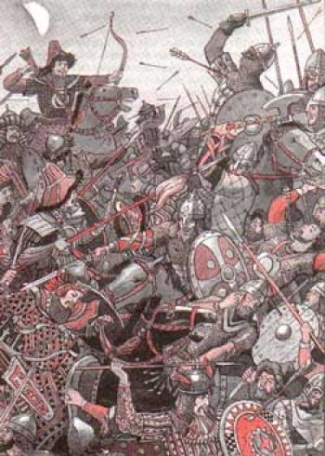
Переяславська битва 1630

Slide 10
Кобзар закінчує свою оповідь про давнє минуле, та його непокоїть доля України, її дітей сьогодні. Не вщухає його біль, бо не все гаразд на рідній землі. Докором до бездіяльності, безвідповідальності, байдужості своїх земляків, який через століття доноситься й до нас, звучать слова: «Нехай буде отакечки! Сидіть, діти, у запечку». Як бачимо, Т. Шевченка надзвичайно хвилювала доля Батьківщини, її майбутнє, тому він закликав сучасників пробудитися, віднайти загублене почуття власної гідності, яке було в наших пращурів — славних козаків, що ціною свого життя
боронили рідну землю.

Slide 11
Висновок
У ліричному творі «Тарасова ніч» відтворено моменти визвольної боротьби українського народу проти польської шляхти.
У творчості раннього періоду Т. Г.Шевченко оспівав героїчне минуле українського народу. Увагу поета привернули ті моменти минулого, у яких виявилась боротьба народу проти загарбників та пригноблювачів за свою волю й незалежність.
Т. Г.Шевченко відтворює героїчне минуле нашого народу стилістичними засобами мови: і фонетичними, і лексичними, і морфологічними, і синтаксичними.

Slide 12
Джерела
1. Т.Шевченко. Твори у п’яти томах. Т.2 – К.:Дніпро, 1970.– 416с.
2. Барабаш Ю. Тарас Шевченко: імператив України. Історіо- й націософська парадигма. – К., 2004.
3.mages.yandex.ua/yandsearch?text=картинки
4.http://uk.wikipedia.org/wiki

